Slide 1
实验二、共射极单管放大电路的研究
授课教师：徐琳琳

Slide 2
目录
Contents
（1）三极管介绍
（2）实验目的
（3）实验内容

Slide 3
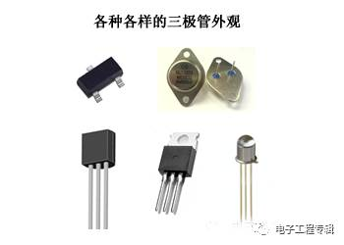
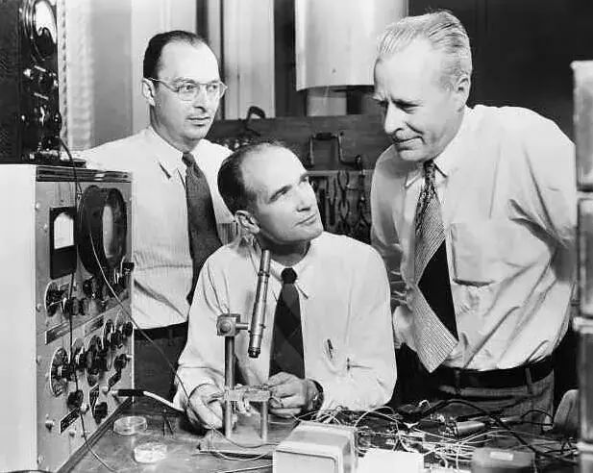
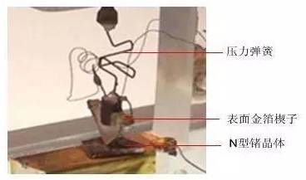
（1）三极管介绍
三极管的出现，使得PN结的应用发生了质的飞越；
三极管是电子电路中的核心器件之一，被称为电子线路的灵魂；
三极管的主要应用：信号放大、振荡、开关器件、各种集成电路等。
巴丁、肖克利、布莱顿（自左向右）
第一个晶体三极管（锗材料）
美国贝尔实验室的巴丁、肖克利、布莱顿（1947年）因发明晶体三极管
同获1956年诺贝尔物理学奖。

Slide 4
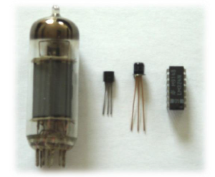
（1）三极管介绍
真空管、晶体管、集成电路的对比图

Slide 5
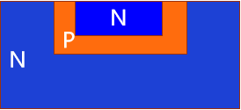
（1）三极管介绍
三个区（发射区、基区和集电区）
三个电极（发射极、基极和集电极）
两个PN结（发射结和集电结）
两种载流子（电子和空穴）参与导电（即双极型）
发射极
C
B
N
P
发射区
E
C
发射结
B
基区
P
基极
N
集电结
N
P
E
集电区
几~ 几十μm
~几百μm
基于平面工艺的NPN三极管示意图
PNP型双极型三极管
集电极
鍺管反向漏电流大（几百μA），承受的温度低（~100°C）；
硅管反向漏电流小（ <1μA ），承受的温度高（~200°C）；
结论：硅管比鍺管质量好，应用更广泛！
NPN型双极型三极管

Slide 6
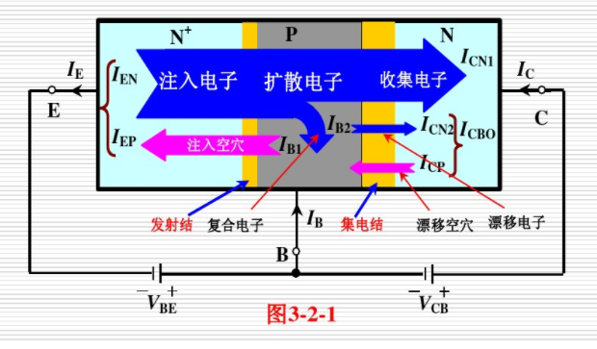
（1）三极管介绍
三极管实现电流放大作用的内部条件：
1）发射区掺杂浓度最高（约为基区的几十~几百倍），利于发射载流子；
2）基区低掺杂、面积小、厚度薄（3~30μm），便于发射区扩散的载流子通过；
3）集电区掺杂浓度最低，且面积大，便于收集发射区扩散的载流子，形成大的集电极电流。
三极管实现电流放大作用的外部条件：
1）发射结正偏（利于扩散电子，扩散电流为I_{e}）；
2）集电结反偏（便于收集发射区扩散而来的电子，形成集电极电流I_{c}）。
NPN三极管内部载流子运动示意图

Slide 7
（1）三极管介绍
I_{C}
C
I_{B}
B
I_{E}
E
基区电流（主要是电子和空穴的复合产生的复合电流）
I_{B} = I_{E} – I_{C} ;（ I_{B} ≈ I_{B1 ；}I_{C} ≈ I_{CN1} ）
由于基区很薄，且为低掺杂，而集电区面积很大，掺杂浓度相对较高，所以，三极管工作在放大条件下的时候有（β为三极管的放大倍数）：
I_{C} = β * I_{B}
微小的基极电流可控制较大的集电极电流，故双极型三极管属于电流控制器件；
同时满足内部条件和外部条件的三极管方具有电流放大能力。

Slide 8
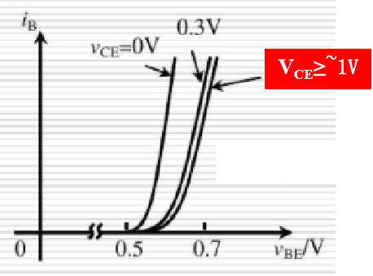
三极管的输入特性 即：V_{CE}为不同的定值时，I_{B}与V_{BE}之间的关系。
V_{CE}<1V时，曲线右移：
原因：由于基区很薄，发射区注入基区的电子一部分会穿过集电结，形成集电极电流，同时在基区参与复合的载流子数量减少，导致相同V_{BE}下，随着V_{CE}的增加，I_{B}减小。
V_{CE}≥1V时，曲线不变：
原因：发射区注入基区的电子绝大部分会越过集电结到达集电区，形成的集电极电流I_{C}不再变化，因而，发射结的伏安特性不再随V_{CE}的变化而变化。
双极型三极管的输入特性（小功率）

Slide 9
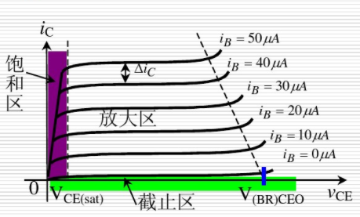
三极管的输出特性
即：I_{B}为不同的定值时，I_{C}与V_{CE}之间的关系。
截止区：
条件：发射结未正向导通，集电结反偏；
特点：I_{B} = 0 , I_{C}=0。
饱和区：（V_{CE}≤0.3V）
条件：发射结正向导通，集电结正偏；
特点：I_{C}与I_{B}和V_{CE}同时相关。
放大区：（V_{CE}>0.3V）
条件：发射结正偏，集电结反偏；
特点：I_{C} =β* I_{B}。
V_{CE（sat）} ~ 0.3V
双极型三极管的输出特性（小功率）
模拟电路中，三极管主要工作在放大状态，做放大器元件用；
数字电路中，三极管只用到截止与饱和两种状态，做开关元件用；

Slide 10
I_{C}
I_{C}
I_{B}
I_{B}
Uo
C
C
B
B
E
~
I_{E}
Us
E
I_{E}
（放大直流信号）
（有零漂）
I_{C}
I_{C}
Uo
C
Uo
B
C
I_{B}
B
Us
E
I_{B}
I_{E}
E
Us
I_{E}
（双电源电源供电，麻烦！
输出有直流分量，不行！）
（可降低零漂，但影响基极电势）

Slide 11
电阻分压式静态工作点稳定的共射极单管放大电路图(本实验电路)

Slide 12
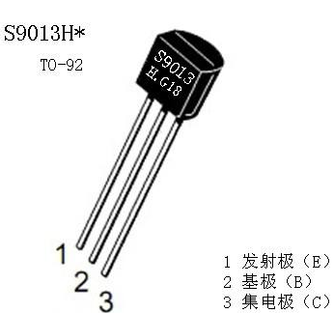
（2）实验目的
分析共射极放大电路的性能，加深对共射极放大电路放大特性的理解；
学习共射极放大电路静态工作点的调试方法，分析静态工作点对放大器性能的影响；
掌握放大器电压放大倍数、输入电阻、输出电阻、通频带及最大不失真输出电压的测试方法。
实验主角：晶体三极管

Slide 13
（3）实验内容
R_{B1}和R_{B2}：
组成分压电路构成三极管T的偏置电路，用来固定基极电位。
R_{E1}和R_{E2}：
用于稳定放大器静态工作点；
R_{B1}、R_{B2}、R_{C}、R_{E1}、R_{E2}：
构成放大器直流通路；
C₁、C₂：
耦合电容，隔直流，通交流；
C_{E}：
旁路电容，起去耦作用，其存在与否直接影响电压放大倍数。
电阻分压式工作点稳定的共射极单管放大电路图
放大的本质是能量的控制与转换；
思考：能量从哪里来？直流电源！

Slide 14
1）静态工作点的测试
V_{BEQ}≈0.7V
方法：
不考虑输入输出；
电容断路；
三极管T的静态工作点计算方法：
V_{CQ}=V_{CC}－I_{CQ}*R_{C}
V_{BQ}≈V_{BEQ}＋I_{EQ}*（R_{E1}＋R_{E1}）
V_{EQ}≈I_{EQ}*（R_{E1}＋R_{E1}）
注意：静态工作点是直流量，需用直流电压表和电流表测量！
放大电路要有合适的静态工作点！
（动态由静态决定，直流是交流的前提！）
*实验报告第一题*

Slide 15
2）测量电压放大倍数Av
负载会影响放大倍数？！
这怎么能行？！
怎么解决？？？
（实验五可以解决，敬请期待！）

Slide 16
3）观察静态工作点对输出波形失真的影响(带负载)
调节Rp，使三极管分别处于截止区和饱和区（使V_{CQ}分别为最大和最小，也即Rp旋至最大和最小），输入端B点输入f=1kHz的正弦信号，从零逐渐加大输入信号幅度，用示波器观察和记录输出波形数据。

Slide 17
4） 测量最大不失真输出电压(带负载)
在输出波形刚好不失真的情况下，用示波器测量此时输出的峰-峰值。
放大的前提是输出不能失真！
思考：如何保证不失真？

Slide 18
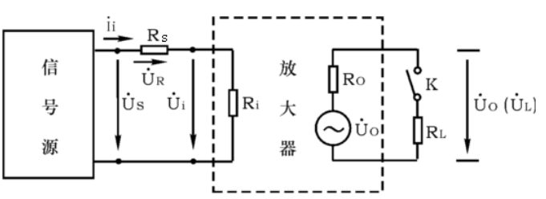
5） 测量输入电阻和输出电阻
输入电阻：
输出电阻：
输入输出电阻测量简化示意图
*依据：戴维南定理*

Slide 19
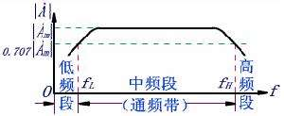
6） 测量幅频特性（通频带概念）
半功率点！
放大电路的频率传输特性
通频带产生的原因：
1）电容具有频率特性
2）二极管有电容效应（扩散电容和势垒电容）

Slide 20

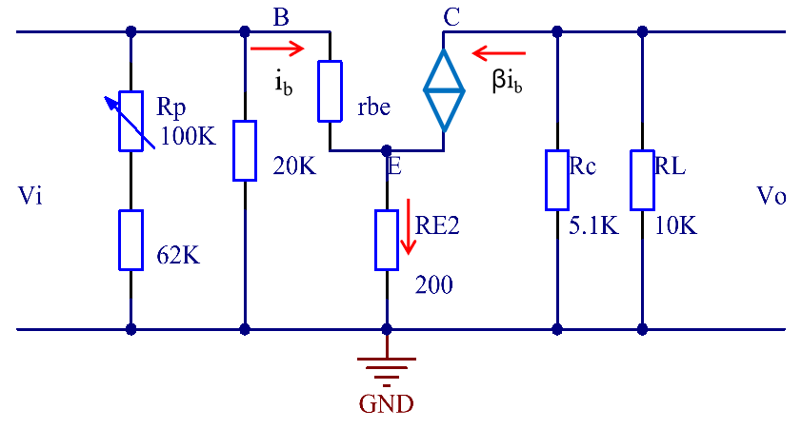
交流通路
7） 旁路电容C_{E}对放大电路放大倍数的影响
=>
交流小信号模型

Slide 21
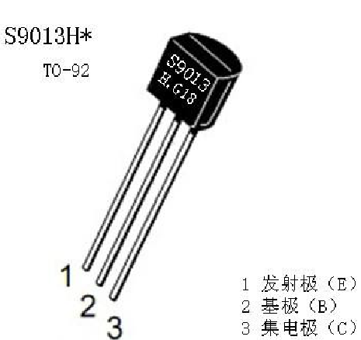
实验注意事项
电解电容分正负：长脚为正，短脚为负； 电容身上有一条白色带，写有-号
峰峰值？有效值？ 二者关系；
电位器： 物理上的滑动变阻器
三极管的引脚：e、b、c

